Slide 1
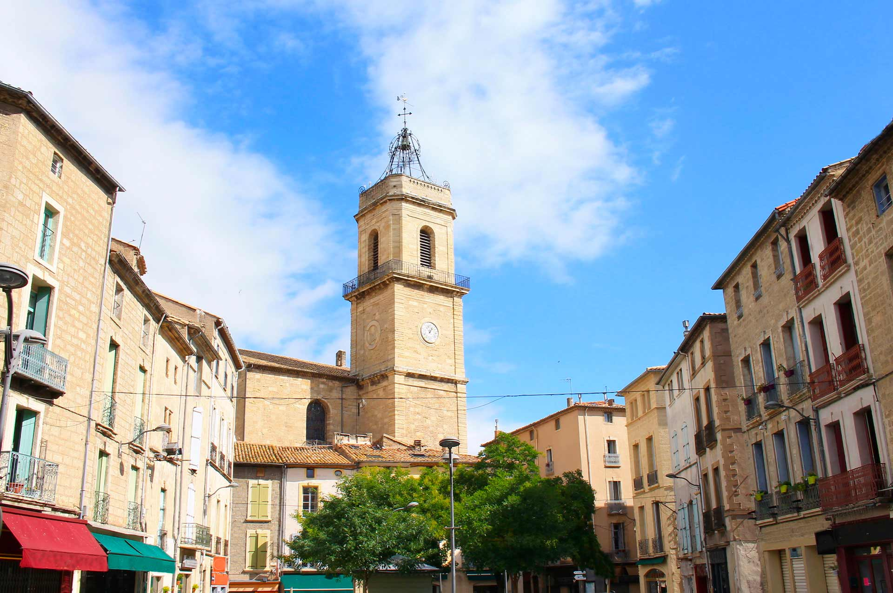
PEZENAS
Cité Héraultaise

Slide 2


Slide 3
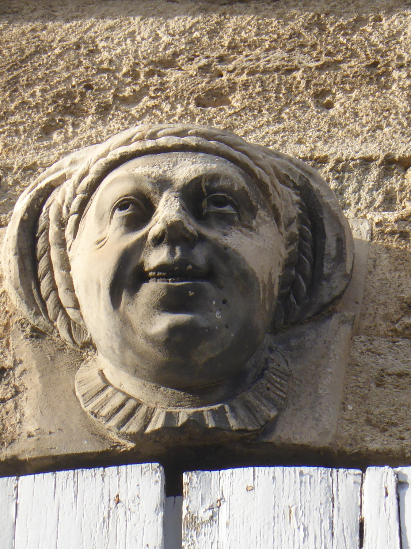
Les mascarons sur les façades
Visages de pierre

Slide 4
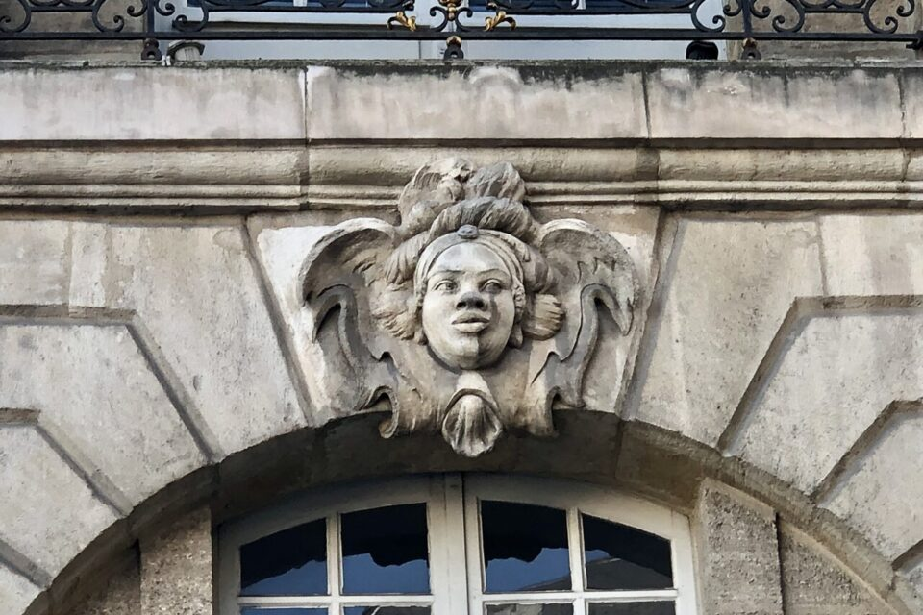

Slide 5
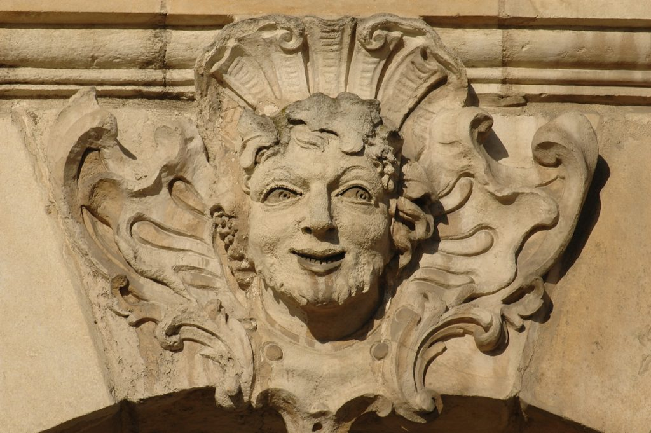

Slide 6
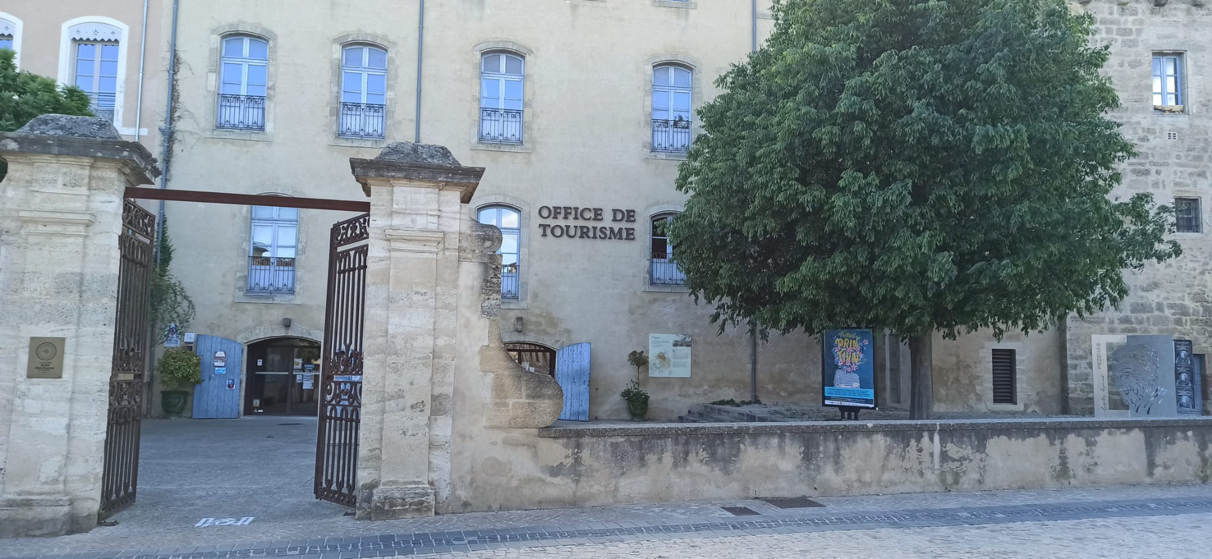
Office de Tourisme de PEZENAS

Slide 7
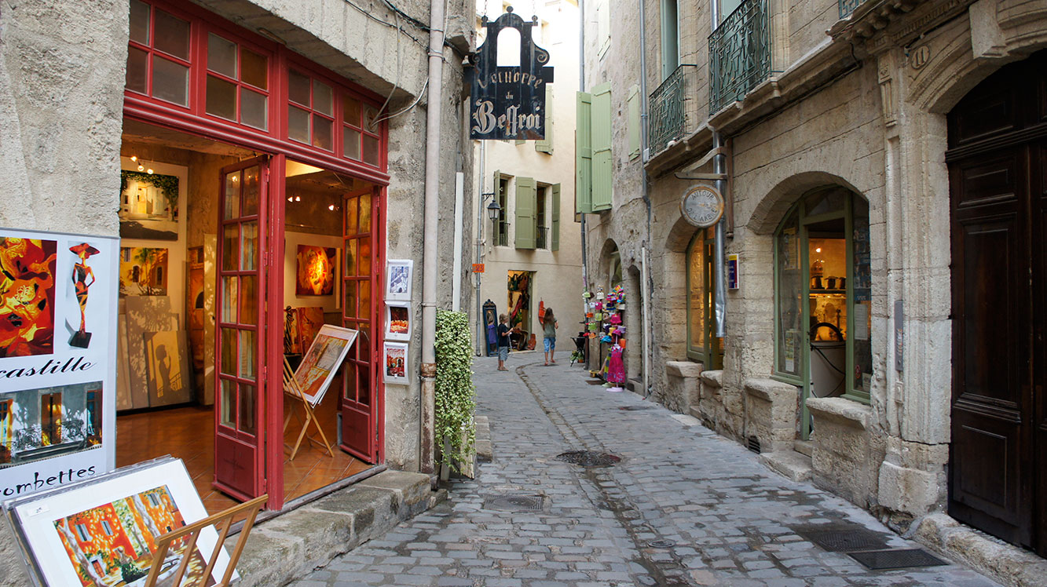
Boutiques de Pézenas

Slide 8
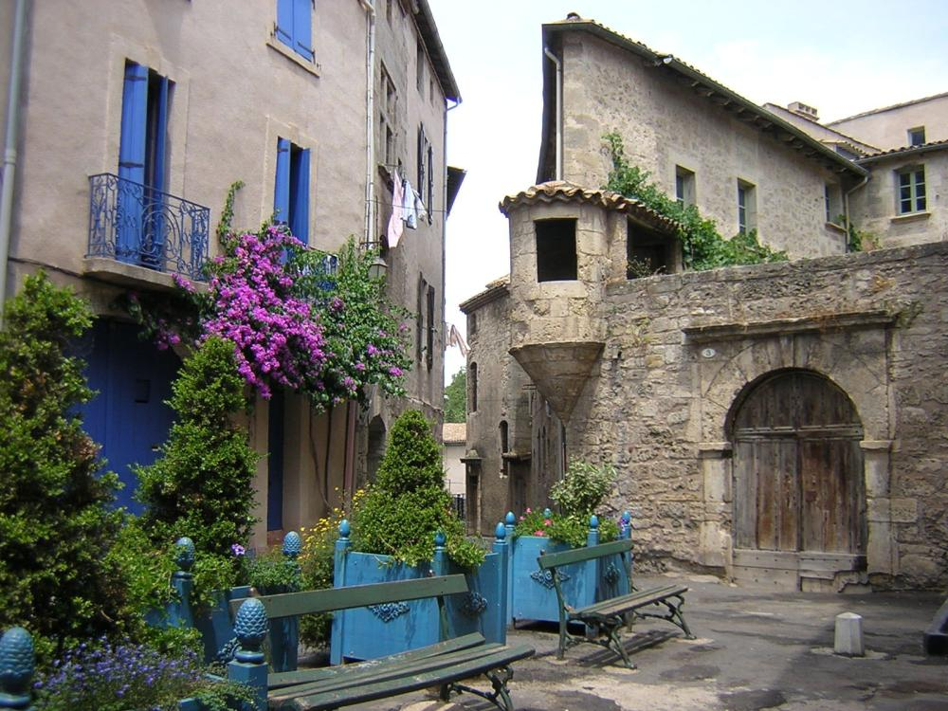

Slide 9
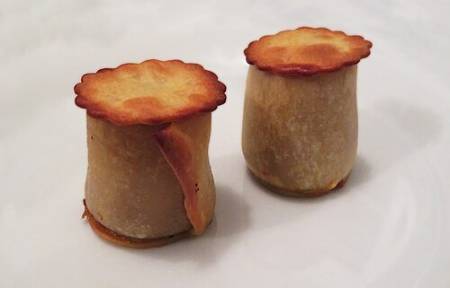
Petits pâtés de Pézenas aux notes sucrées-salées le bonheur des gourmands..

Slide 10
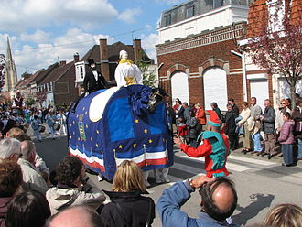
Le Poulain de Pézenas drôle d’animal, carcasse en bois et, à l’âme festive
De sortie à chaque Carnaval
porté par 9 hommes et, suivi par la foule
La musique résonne dans les rues

Slide 11
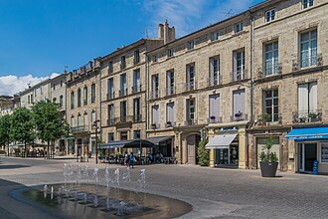
Cours Jean Jaurès
Patrimoine riche avec nombreux Hôtels particuliers Certaines façades ornées de mascarons (visages de pierre parfois grotesques, énigmatiques. Ferronneries ouvragées, portes anciennes
Façades colorées aux volets patinés par le soleil et enseignes peintes.
Deux esprits au cœur de la Ville : MOLIERE et BOBY LAPOINTE
Le Cours Jean Jaurès porte les empreintes de comédiens célèbres : GALABRU – Claude BRASSEUR
sur le sol

Slide 12
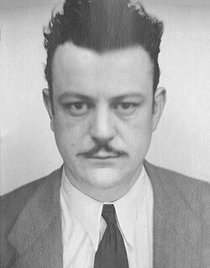
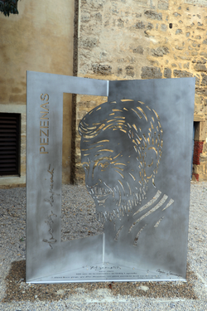
Boby LAPOINTE joyeux trublion, poète des calembours et, jeux de mots
Festival à son nom et Musée
Fresque à son effigie

Slide 13
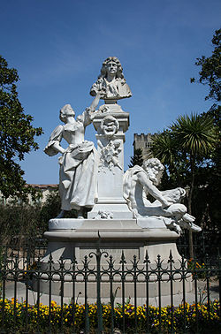
Monument de MOLIERE qui trouva dans cette localité
l’inspiration

Slide 14
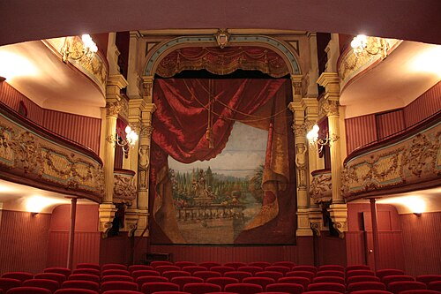
Scène du Théâtre

Slide 15
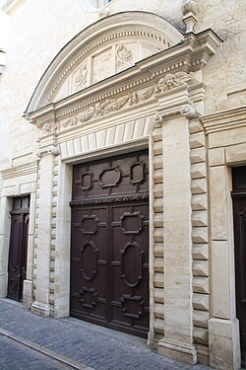
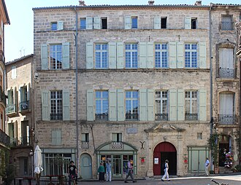
Porte du Théâtre
Hôtel des Flottes Sebasan

Slide 16
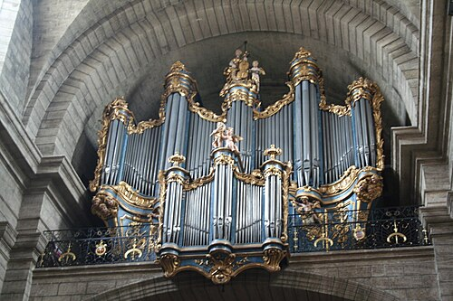
Orgue Lépine
Collégiale Saint Jean

Slide 17
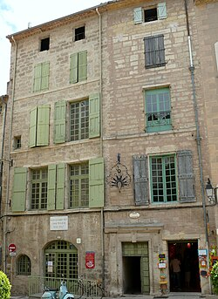
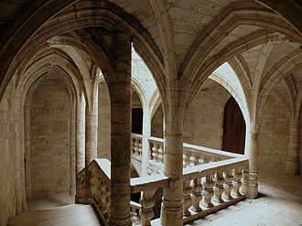
Hôtel Lacoste
Maison du barbier Gély

Slide 18
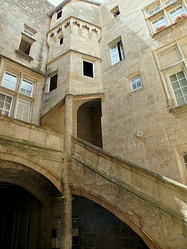
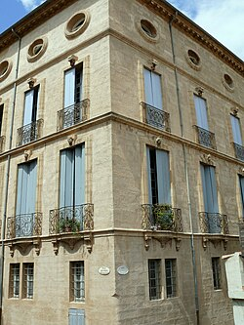
Hôtel Carrion-Nizas
Hôtel Malibran

Slide 19
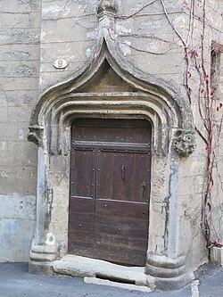
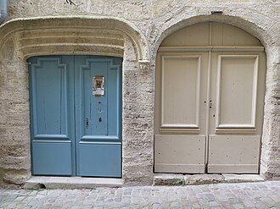
Portes de l’hôtel de Landes de Saint palais
rue de la Foire
Porte Hôtel de Graves

Slide 20
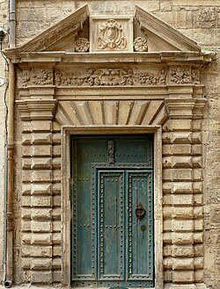
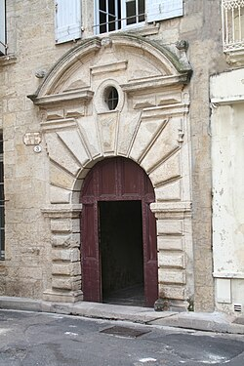
Commanderie de Saint jean
Porte Bassas ( 17eme siècle)

Slide 21
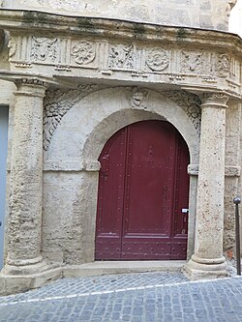
Porte biaise – Hôtel Agde de Fondousse

Slide 22
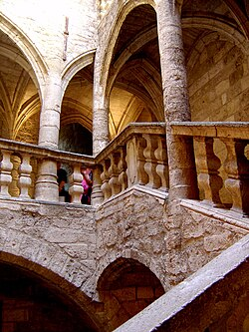
Escalier monumental de l’Hôtel Lacoste, à volée et
galeries à voûtes gothiques

Slide 23
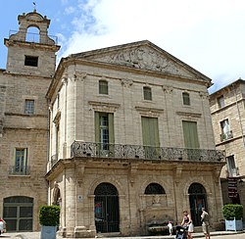
Maison Consulaire

Slide 24
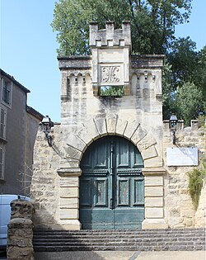
Porte d’entrée du Château

Slide 25
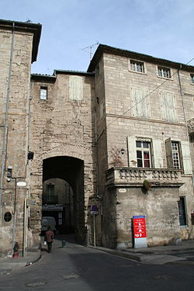
Porte Faugère

Slide 26
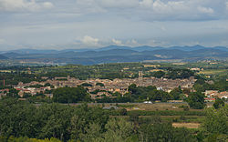
PEZENAS cité Héraultaise charmante, haute en couleurs qui semble avoir été
dessinée par des Artistes et animée de Poètes

Slide 27
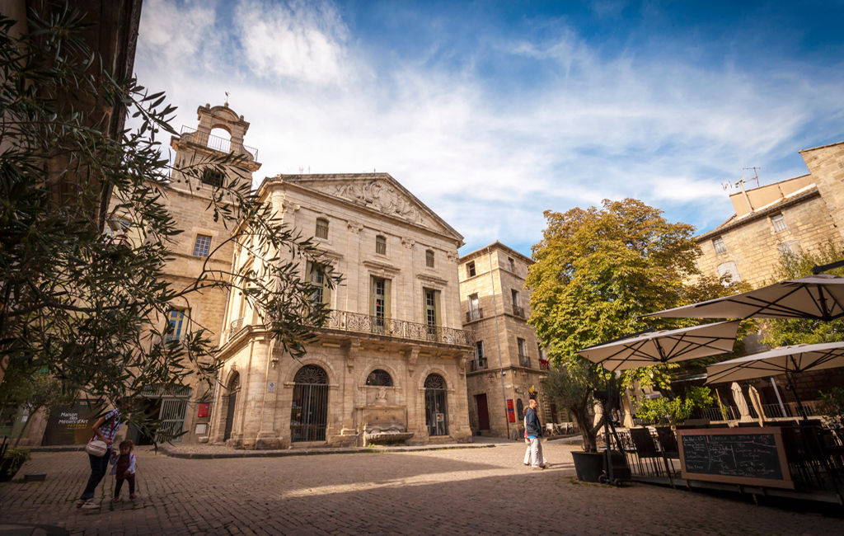
Visite de PEZENAS cité Héraultaise de Molière au riche Patrimoine

Slide 28
Lorient Vous A Préenté Pézenas Cité De L’Hérault
Haute – En Couleurs
Sur la Suggestion De JackDidier
Les Images Et Le Son Du Net
Daniel

